Slide 1

KONU:GOOGLE KEEP Recep Kamil MERTER OSMANİYE-2021

Slide 2

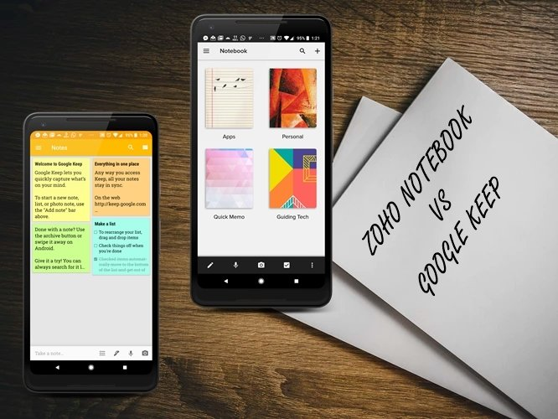
GOOGLE KEEP’İN TARİHÇESİ
20 Mart 2013 tarihinde durdurulmuş Google Noteobok’un yerine gelmiştir.
..

Slide 3
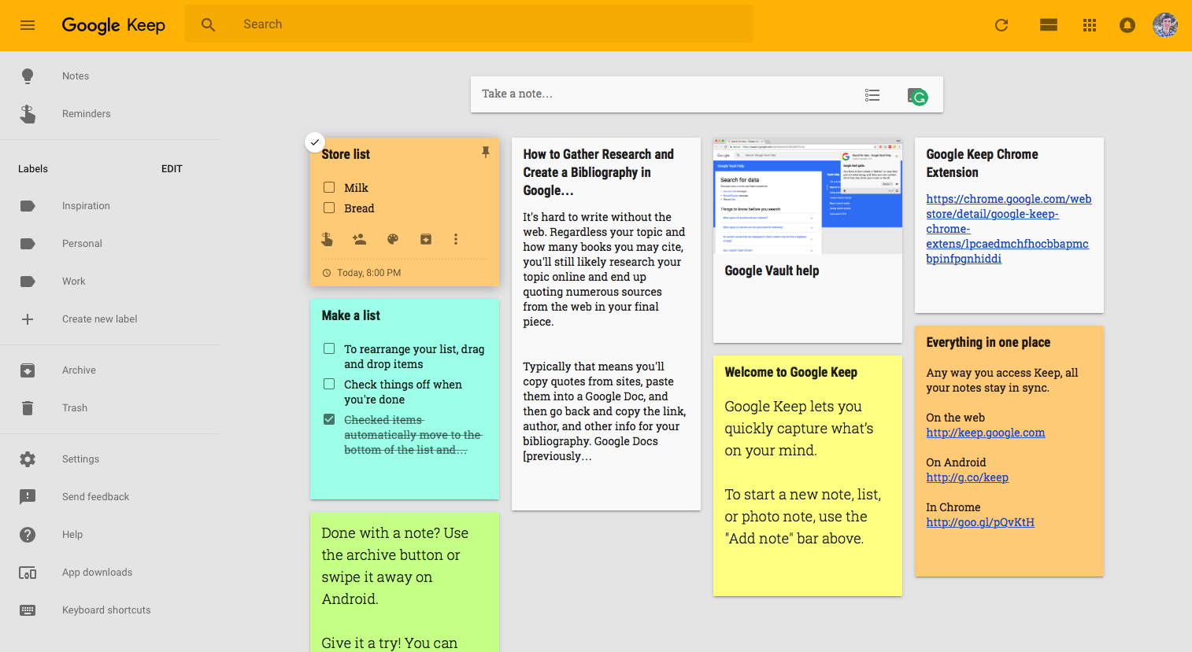
GOOGLE KEEP NEDİR ?
.
Google tarafından geliştirilen not alma uygulamasıdır

Slide 4
GOOGLE KEEP NE İŞE YARAR ?
1. NOTLAR OLUŞTURABİLECEĞİNİZ BİR UYGULAMADIR.
2.DÜŞÜNCENİZİ,YAPMANIZ GEREKEN İŞİ-AKLINIZDAKİ HERHANGİ ŞEYİ NOT ALABİLİRSİNİZ
BİR WEBSİTESİNDE GÖRDÜĞÜNÜZ İLGİ ÇEKİCİ KISIMLARI KISA KISA NOT TUTABİLİRSİNİZ.
DAHA SONRA BUNLARI KOLAYLIKLA GÖRÜNTÜLEYEBİLİRSİNİZ.

Slide 5
GOOGLE KEEP’İn ÖZELLİKLERİ
1.HATIRLATMA
2. SES
3.GÖRÜNTÜ
4.BİR LİSTE OLUP OLMADIĞINDA
5.PAYLAŞIM ÖZELLİĞİ
KULLANICILARINA NOTLARINI ETİKETLERİNİ KULLANARAK
KATOGORİZE SAĞLAR.

Slide 6
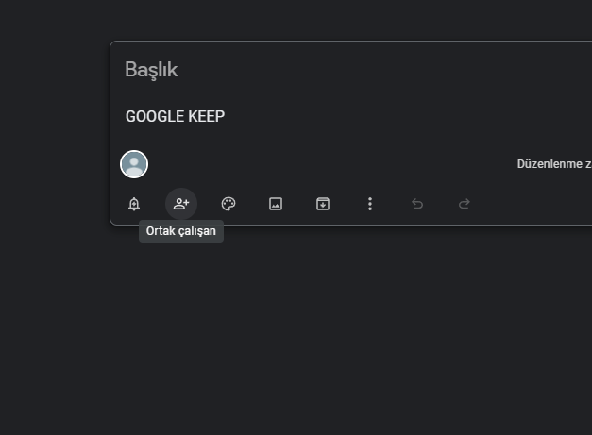
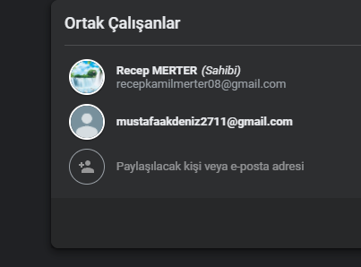
GOOGLE KEEP’İN
PAYLAŞIM ÖZELLİĞİ

Slide 7
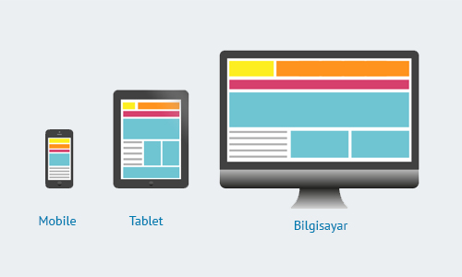
Senkronize çalışır
Tek bir Google hesabı ile, hem telefon, hem tablet ve hem de bilgisayardan, platformdan bağımsız bir şekilde (bütün işletim sistemlerinde – Windows, Linux, Mac) ve birbirine senkronize olarak çalışır.
Yani, tabletten girilen bir not, daha sonra bilgisayarda görüntülenebilir.

Slide 8


